Slide 1
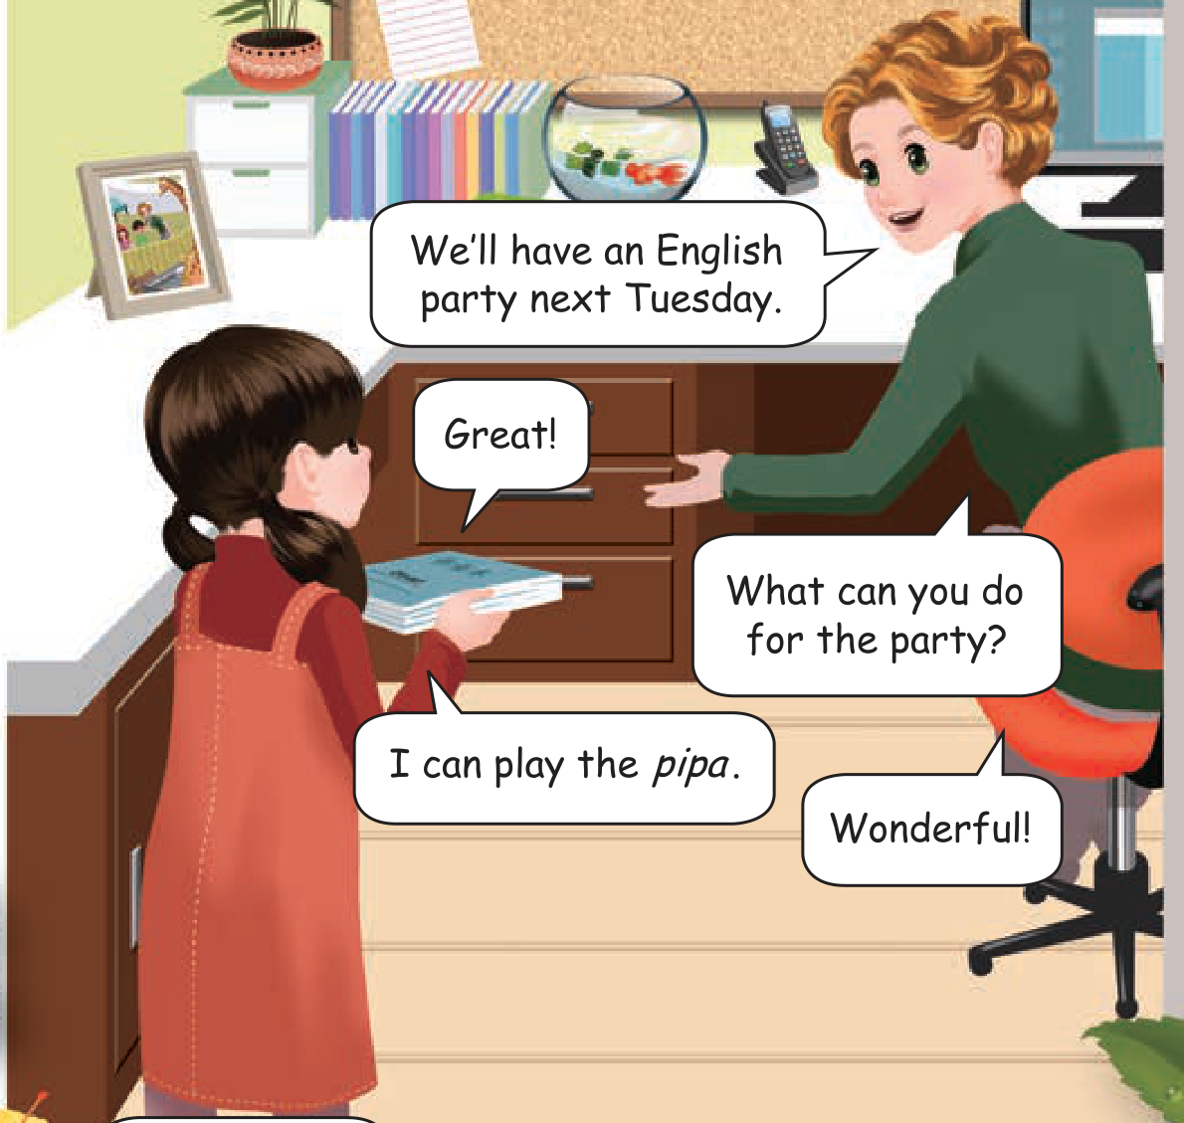
五年级 英语 人教版PEP小学英语 上册
What can you do?
Unit 4 What can you do?
询问能做什么：What can you do?
表达自己能做：I can...
Notes:
教材中的小朋友正在为英语聚会做准备。他们会哪些活动呢？今天学习用 What can you do 询问能力，用 I can 介绍自己能做什么。
教材来源：E:\小学教材_统编人教版\英语_人教版\三年级起点_PEP\义务教育教科书·英语（PEP）（三年级起点）五年级上册.pdf
PDF页码：41

Slide 2
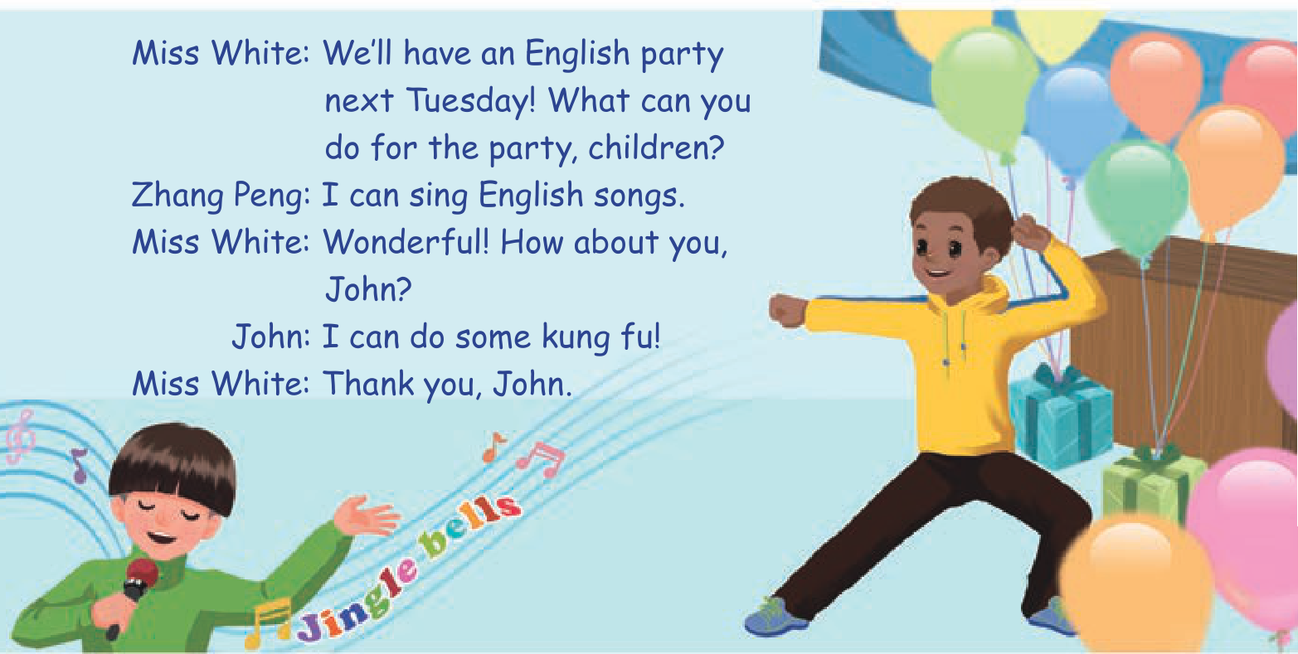
五年级 英语 人教版PEP小学英语 上册
情境对话：晚会准备
What can you do for the party?
Zhang Peng: I can sing English songs.
John: I can do some kung fu!
核心句型：What can you do...?
Notes:
怀特老师向大家询问：What can you do for the party? 张鹏能唱英文歌，约翰能表演中国功夫。
老师，为什么John说的是do some kung fu，而不是直接说do kung fu呢？
教材这里用 do some kung fu，表示做一些武术动作。do kung fu 也可以表达练功夫，不是加了 some 才正确。先把教材中的词组连起来练熟。
教材来源：E:\小学教材_统编人教版\英语_人教版\三年级起点_PEP\义务教育教科书·英语（PEP）（三年级起点）五年级上册.pdf
PDF页码：43

Slide 3
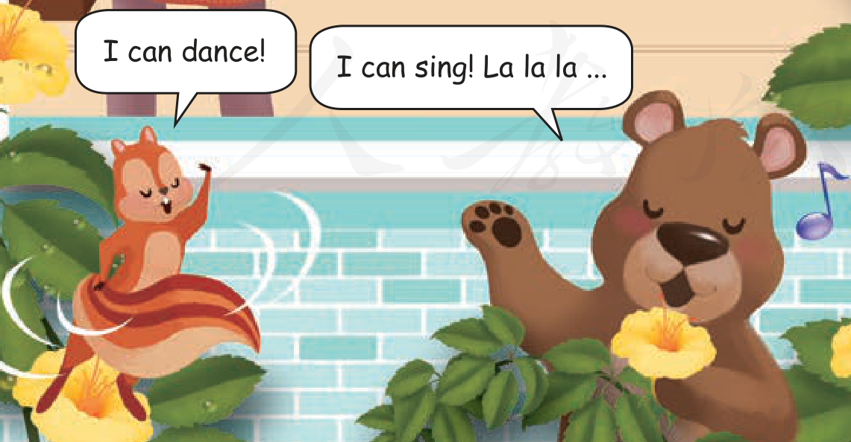
五年级 英语 人教版PEP小学英语 上册
核心句型与动词原形
询问能力：What can you do?
表达能力：I can + 动词原形
例如：I can sing / dance
情态动词can后动词不加s
Notes:
回答I can之后，要直接接动词原形。比如小松鼠说I can dance，小熊说I can sing，动词都不做改变。
如果主语换成了第三人称，比如He can，后面的动词需要加上s吗？
不需要。情态动词can后一律使用动词原形，不论是I can sing还是He can sing，动词原形都不变化。
教材来源：E:\小学教材_统编人教版\英语_人教版\三年级起点_PEP\义务教育教科书·英语（PEP）（三年级起点）五年级上册.pdf
PDF页码：41

Slide 4
五年级 英语 人教版PEP小学英语 上册
情境问答练习
练习：你能为英语聚会做什么？
What can you do for the party?
可选：sing / dance / draw pictures
用 I can 说一项自己的能力
可以暂停视频，想好再继续。
Notes:
如果我会画画，应该怎样回答 What can you do for the party？
画画是 draw pictures。请用 I can 加动词原形作答，也可以从屏幕上的活动中选一项适合自己的。
教材来源：E:\小学教材_统编人教版\英语_人教版\三年级起点_PEP\义务教育教科书·英语（PEP）（三年级起点）五年级上册.pdf
PDF页码：[41, 43]

Slide 5
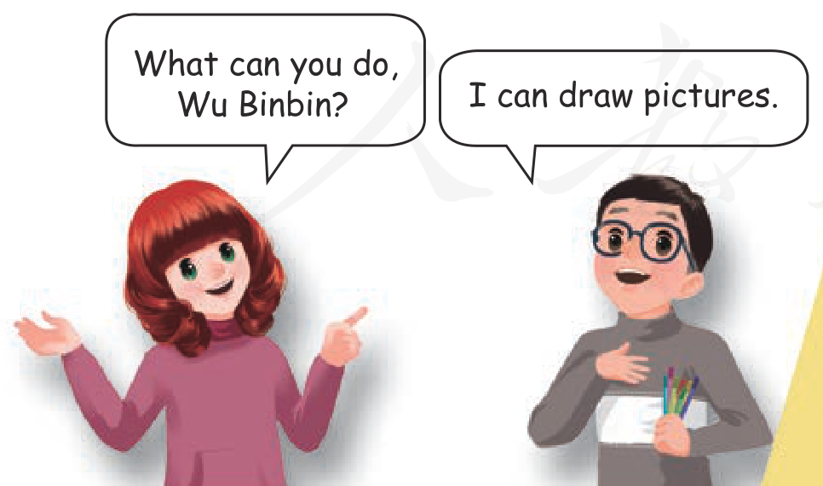
五年级 英语 人教版PEP小学英语 上册
问答解析与参考答案
I can draw pictures.
I can dance. / I can sing.
以上是参考表达，按实际能力回答
Notes:
I can draw pictures. 教材里的吴斌斌也这样回答。
如果我会跳舞，就说：I can dance.
对。答案可以不同，关键是按实际能力选择活动，并在 can 后使用动词原形。
教材来源：E:\小学教材_统编人教版\英语_人教版\三年级起点_PEP\义务教育教科书·英语（PEP）（三年级起点）五年级上册.pdf
PDF页码：43

Slide 6
五年级 英语 人教版PEP小学英语 上册
拓展实践：同伴问答
A: What can you do for the party?
B: I can play the pipa.
赞扬答语：Great! / Wonderful!
乐器名词前通常加定冠词the
Notes:
交流能力时，听到同伴的拿手好戏，别忘了给对方称赞，比如老师对弹琵琶的同学说Wonderful，非常棒。
弹琵琶前面为什么要加the，而前面的功夫kung fu前面却没有加the呢？
你的观察很敏锐！在英语中，弹奏乐器名词前通常要加定冠词the，如play the pipa；而武术或球类活动前通常不加the。
教材来源：E:\小学教材_统编人教版\英语_人教版\三年级起点_PEP\义务教育教科书·英语（PEP）（三年级起点）五年级上册.pdf
PDF页码：41

Slide 7
五年级 英语 人教版PEP小学英语 上册
学习小结与自检
What can you do?
I can + 动词原形
常用搭配：play the pipa
自检：能力真实，句型准确
Notes:
今天我们掌握了用What can you do询问能做什么，以及用I can加动词原形介绍自己的才能。
请大家课后对照自检：第一，can后面是否都保持了动词原形？第二，乐器琵琶前有没有漏掉the？我们下节课再见！
教材来源：E:\小学教材_统编人教版\英语_人教版\三年级起点_PEP\义务教育教科书·英语（PEP）（三年级起点）五年级上册.pdf
PDF页码：[41, 43]

